Slide 2
عنوان الدرس
المسح على
الخفين والجبيرة

Slide 3
تمهيد
لعبة الألغاز

Slide 4
لعبة
الألغاز
ماهو الشيء الذي يلبس في اليدين لحمايتها من البرودة أو الحرارة

Slide 5
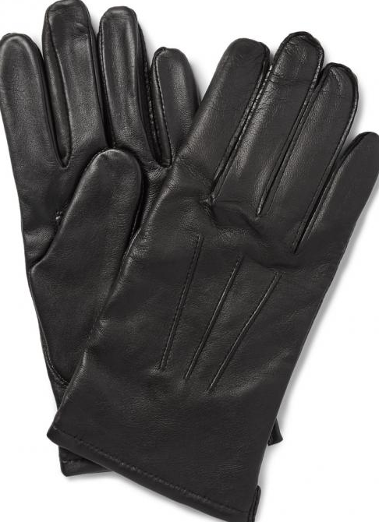
لعبة
الألغاز
القفاز

Slide 6
لعبة
الألغاز
ما هو الشيء شديد الحرارة لكنه مفيد في عدة أشياء مثل طهي الطعام والاضاءة .

Slide 7
لعبة
الألغاز
النار

Slide 8
لعبة
الألغاز
ما هو الشيء أبيض اللون وصلب يوضع على أعضاء الجسد عند الحاجة .

Slide 9
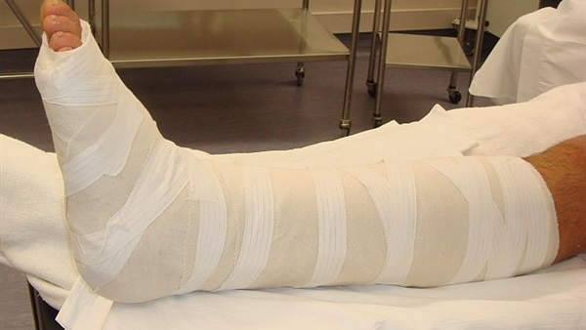
لعبة
الألغاز
الجبس

Slide 10
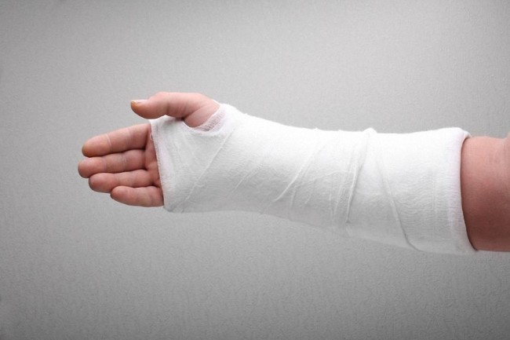
الإسلام دين يسر ورحمة خفف على الإنسان العبادة عند المشقة في عدة أمثلة منها :
قصر الصلاة للمسافر
التيمم
المسح على الخفين والجبيرة

Slide 11
شاهد
وتعلم

Slide 12
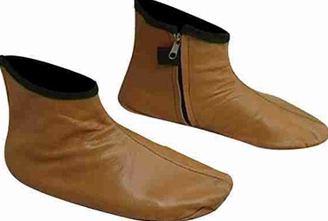
الخفين :
اللباس الذي يغطي القدمين وعادة يكون من الجلد .

Slide 13
الجبيرة :
ما يوضع على جزء من الجسم ويلبس لحاجة مثل الجبس على الكسر و الشاش على الحرق .

Slide 14
حديث حفظ
عن المغيرة بن شعبة رضي الله عنه قال :
( بينا أنا مع رسول الله ذات ليلة إذ نزل فقضى حاجته ثم جاء فصببت عليه من إدواة كانت معي فتوضأ ومسح على خفيه )
صفحة ٣٧

Slide 15
شروط المسح :
١- لبسهما على طهارة .
٢- ألا يشفا .
٣- أن يكون المسح على ظهر الخفين والجوربين والجبيرة .

Slide 16
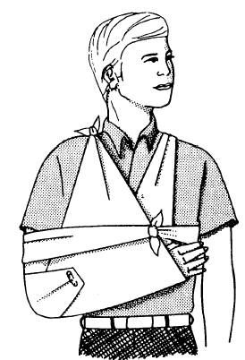
شروط المسح :
الجبيرة واللفائف لا يشترط فيهما الطهارة قبل وضعهما .

Slide 17
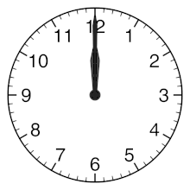
مدة المسح :
١- للمقيم يوم وليلة .
٢- للمسافر ثلاث ايام بلياليها.

Slide 18
تمرين
اكتبي في خانة الدردشة لون الإجابة الصحيحة فقط :

Slide 19
تمرين
لباس يغطي القدمين وعادة يكون من الجلد :
الخف
اللفائف
الجبيرة

Slide 20
تمرين
مدة المسح للمسافر
ولا يوم
ثلاث أيام ولياليها
يوم وليلة

Slide 21
تمرين
مدة المسح للمقيم
١٠ أيام
ثلاث أيام ولياليها
يوم وليلة

Slide 22
حل نشاط ٢ صـ ٣٩
الظهر
لإنقضاء مدة المسح

Slide 23
مبطلات المسح على الخفين :
١- انقضاء مدة المسح .
٢- الجنابة .
٣- خلع الخف قبل انقضاء المدة .

Slide 24
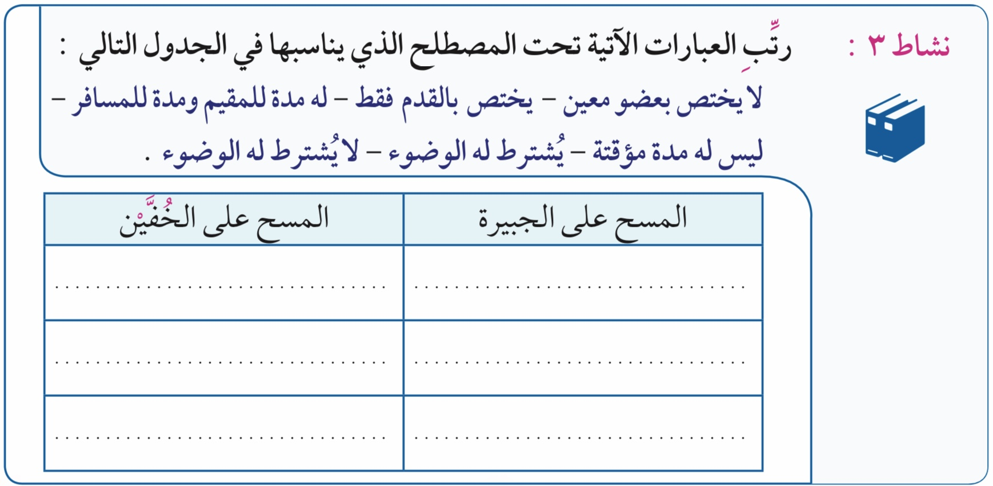
حل نشاط ٢ صـ ٣٩
يختص بالقدم فقط
له مدة للمقيم وللمسافر
يشترط له الوضوء
لا يختص بعضو معين
ليس له مدة مؤقتة
لا يشترط فيه الوضوء
لإنقضاء مدة المسح

Slide 25
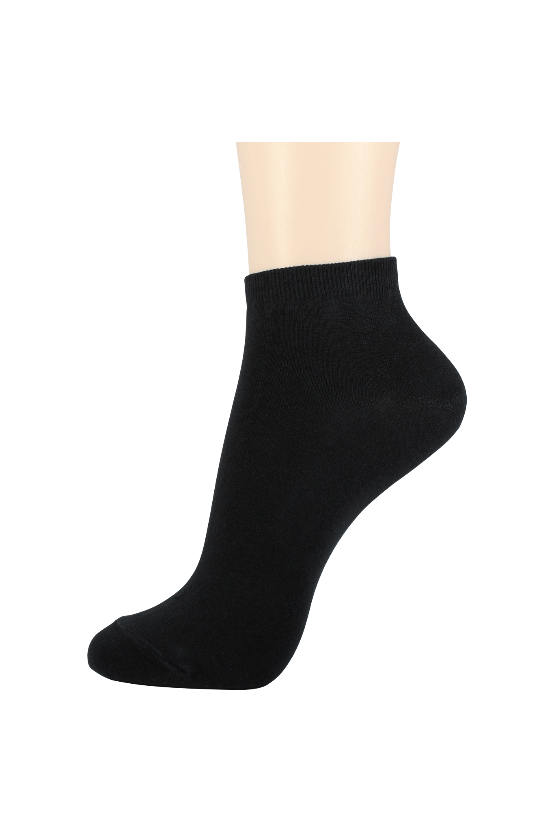
كيفية المسح :
بعد اتمام الوضوء يلبس المسلم الخفين أو الجوربين وكلما أراد الوضوء مرة أخرى أجاز له المسح عليهما بدلاً من غسل الرجلين ويكون المسح على ظاهر الخف أو الجورب .

Slide 26
القيمة :
يسر الإسلام
مظاهرها السلوكية :
١- أحرص على شروط المسح على الخفين .
٢- ألتزم بمدة المسح على الخفين .
صفحة ٤١

